Slide 1

NBA Prediction
Coderhouse Data Science
Cr. Astudilla Juan Simon Cr. Skidelsky Gustavo 11 de enero 2023

Slide 2

Contenido
Descripción del caso
Tabla de versionado
Objetivo del modelo
Descripción de los datos
EDA
Algoritmo elegido
Métricas de desempeño del modelo
Conclusión

Slide 3

Descripción del caso
La NBA es una liga privada de baloncesto profesional que se disputa en Estados Unidos, considerada como la liga de baloncesto más importante del mundo.
Actualmente, la información es uno de los principales instrumentos para las empresas, y gracias a la repercusión mundial de la NBA y a las tecnologías que disponemos, se puede encontrar una gran recopilación de datos que permiten realizar diversos análisis e incluso modelos de predicción.
Tabla de versionado
Existe una sola versión
Objetivo del modelo
El objetivo de este estudio consiste en analizar las variables y muestras que componen el dataset elegido, y comprobar diversos modelos que predigan una variable objetivo, en concreto dicha variable es si el equipo local gana o no el partido.

Slide 4
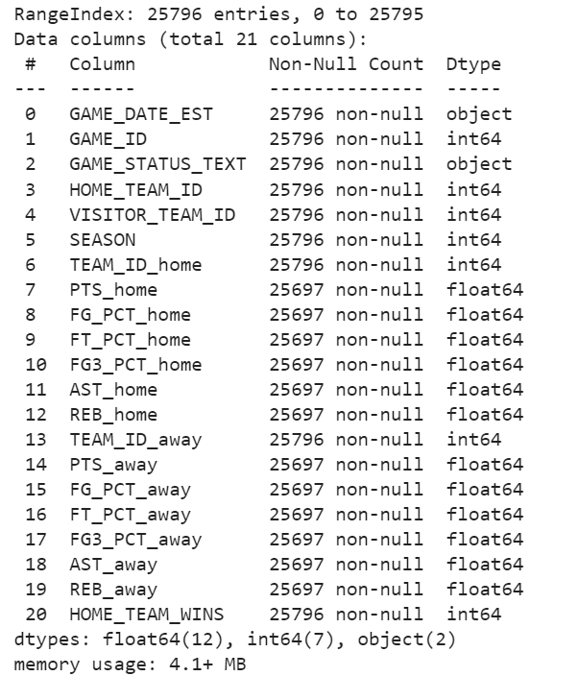
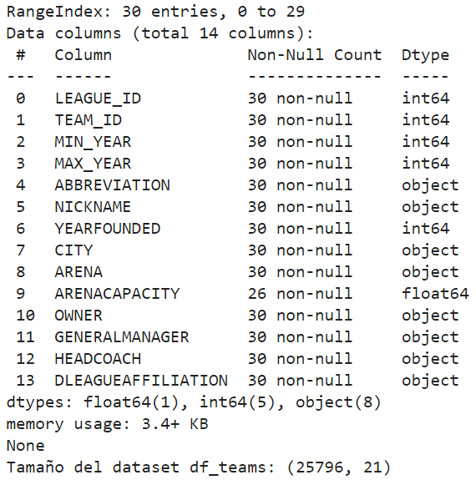
Descripción de los datos
El dataset es una conjunto de datos recopilados por el organismo oficial de la NBA, procesados por nathanlauga en Kaggle.com y pueden ser descargardos en el siguiente link https://www.kaggle.com/datasets/nathanlauga/nba-games.
Composición de los Dataset
Dataset: games_new.csv
Dataset: teams.csv

Slide 5
A continuación una breve descripción de cada variable
del dataset games_new.csv:
GAME_DATE_EST: fecha del partido.
GAME_ID: ID del partido.
GAME_STATUS_TEXT: estado del partido (si se detalla 'Final', es que el partido se ha completado).
HOME_TEAM_ID: ID del equipo local.
VISITOR_TEAM_ID: ID del equipo visitante.
SEASON: temporada.
TEAM_ID_home: ID del equipo local (columna duplicada en HOME_TEAM_ID).
PTS_home: cantidad de puntos encestados por el equipo local.
FG_PCT_home: porcentaje efectivo de tiros de campo del equipo local.
FT_PCT_home: porcentaje efectivo de tiros libres del equipo local.
FG3_PCT_home: porcentaje efectivo de triples del equipo local.
AST_home: asistencias del equipo local.
REB_home: rebotes del equipo local.
TEAM_ID_away: ID del equipo visitante (columna duplicada en VISITOR_TEAM_ID).
PTS_away: cantidad de puntos encestados por el equipo visitante.
FG_PCT_away: porcentaje efectivo de tiros de campo del equipo visitante.
FT_PCT_away: porcentaje efectivo de tiros libres del equipo visitante.
FG3_PCT_away: porcentaje efectivo de triples del equipo visitante.
AST_away: asistencias del visitante.
REB_away: rebotes del equipo visitante.
HOME_TEAM_WINS: si el equipo local gana el partido (1), si no lo gana (0). Esta variable será nuestra variable objetivo en los modelos de predicción que se aplicarán.

Slide 6
EDA – Exploratory Data Analysis
En el dataset se realiza un análisis exploratorio de los datos, en el cual podemos observar la información analítica y estadística de nuestras variables: correlaciones, outliers, etc. Con esta información se podrá realizar el pre-procesado del dataset y manipulación de sus variables.
El primer análisis realizado es la verificación de la existencia de datos únicos. Se comprueba por el número de GAME_ID que las muestras que repiten este valor, son filas duplicadas con los mismos valores en todas las variables, exceptuando los equipos que juegan en cada partido.
Continuamos con la exploración de datos duplicados, donde comprobamos la existencia de 29 sobre un total de 25796 registros lo que representa el 0,11%. Aunque no se considere un numero significativo se decide eliminarlos.
Luego, se realiza un conteo de los valores nulos. El estudio revela que hay 99 valores nulos, que representan un 0,38% de los registros y corresponden a partidos del 2003 de los cuales no se tiene información por lo que se decide eliminarlos.

Slide 7
EDA – Exploratory Data Analysis
Se procede a explorar la correlaciones entre variables, y de ellos concluye que las variables que más correlación tienen entre ellas son:
PTS_home, FG_PCT_home, FG3_PCT_home y AST_home. PTS_away, FG_PCT_away, FG3_PCT_away y AST_away. Es normal que dichas variables estén correlacionadas entre sí ya que, a más asistencias y porcentaje de triples y tiros de campo se realicen, más puntos se podrán marcar. Las variables FT_PCT_home y FT_PCT_away (tiros libres) no están relacionadas con los puntos que se encestan ya que no son los tiros que más predominan en un partido, y con los que menos puntos se marcan en proporción con triples y tiros de campo, ya que este tipo de tiros solo se realizan con las faltas.
Por lo tanto, las variables 'PTS_home' y 'PTS_away' se eliminarán.

Slide 8
EDA – Exploratory Data Analysis
VARIABLES CON VALORES ÚNICOS
Se comprueba el número de valores únicos que poseen cada variable.
Se comprueba por el número de GAME_ID que las muestras que repiten este valor, son filas duplicadas con los mismos valores en todas las variables, exceptuando los equipos que juegan en cada partido.
Por lo que se decide mantener dichas filas, hasta comenzar con los modelos de predicción y así eliminar información redundante.
En total existen 29 muestras con la variable GAME_ID duplicada.

Slide 9
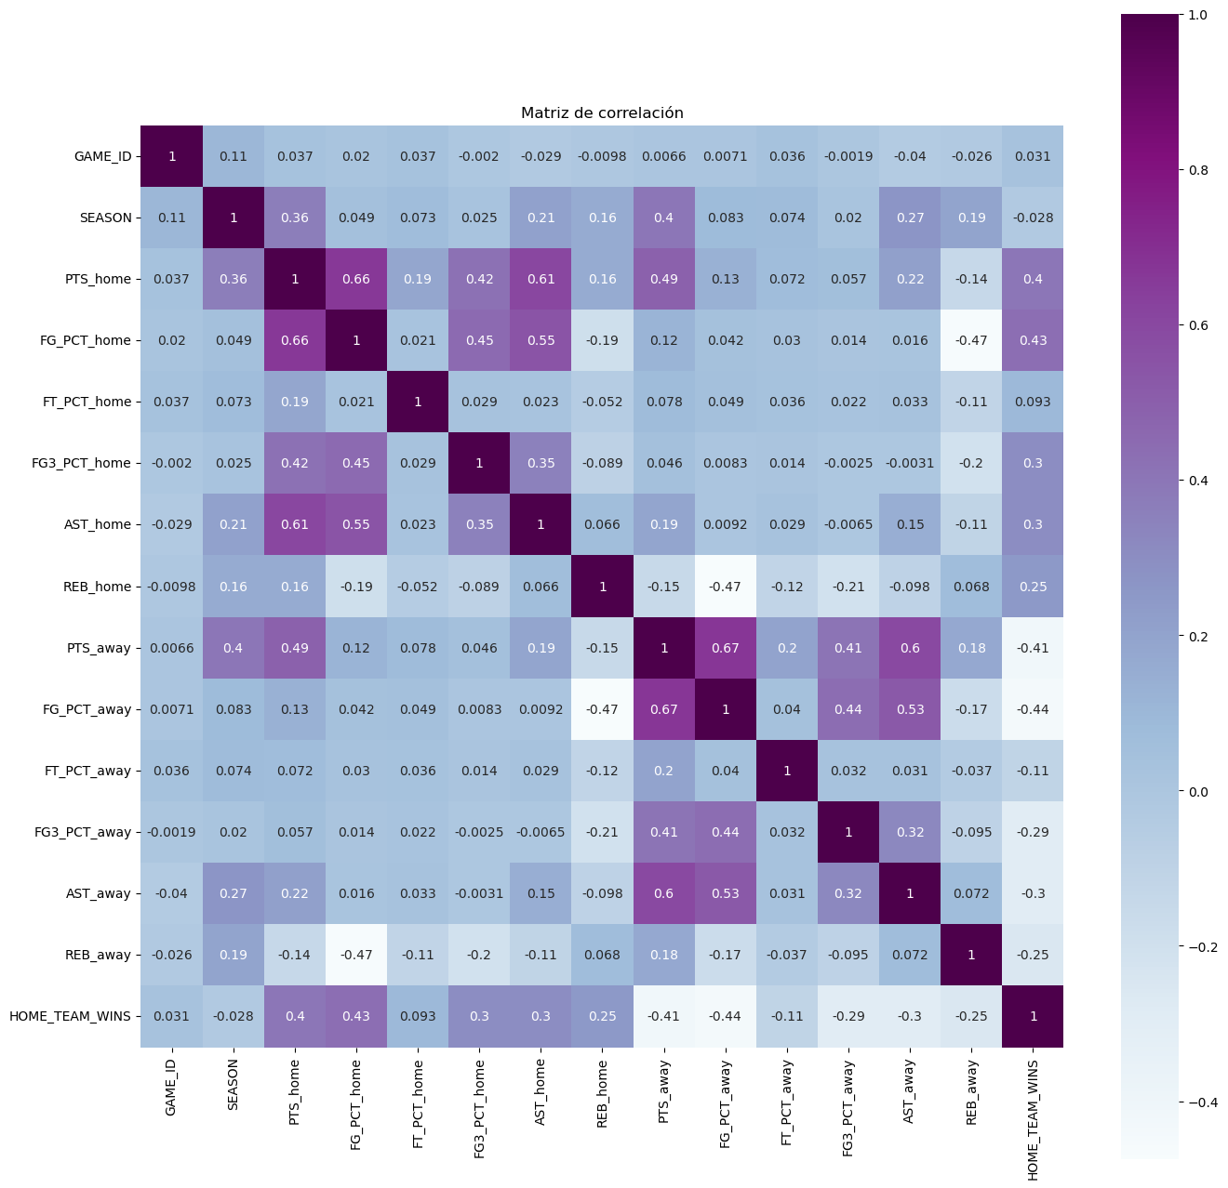
MATRIZ DE CORRELACION
La matriz de correlación indica los coeficientes de conexión entre las variables. Cada celda de la tabla muestra el nivel de correlación entre las dos variables.
Se observa que las variables que más correlación tienen entre ellas son:
PTS_home, FG_PCT_home, FG3_PCT_home y AST_home.
PTS_away, FG_PCT_away, FG3_PCT_away y AST_away.

Slide 10
MATRIZ DE CORRELACION
Es normal que dichas variables estén correlacionadas entre sí ya que, a más asistencias y porcentaje de triples y tiros de campo se realicen, más puntos se podrán marcar. Las variables FT_PCT_home y FT_PCT_away (tiros libres) no están relacionadas con los puntos que se encestan ya que no son los tiros que más predominan en un partido, y con los que menos puntos se marcan en proporción con triples y tiros de campo, ya que este tipo de tiros solo se realizan con las faltas.
Por lo tanto, las variables 'PTS_home' y 'PTS_away' se eliminarán para los modelos de predicción, ya que si tuviéramos dichos valores, no haría falta predecir si el equipo gana o no. De momento se mantienen para calcular otros datos de interés.

Slide 11
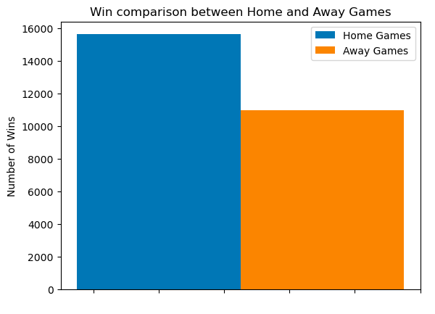
DATOS DESCRIPTIVOS DE INTERES DEL DATASET
Este grafico muestra la correlación entre ganar y perder partidos de local y visitante.
Evidentemente es mas probable ganar partidos de local que de visitante
Ahora analizaremos:
- Ranking de victorias de los equipos
- Ranking equipos con más puntos marcado
- Ranking equipos con más asistencias

Slide 12
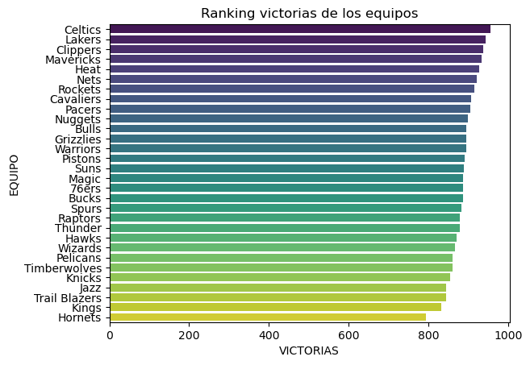
DATOS DESCRIPTIVOS DE INTERES DEL DATASET
Ranking equipos con más victorias
Observamos que los Celtics han sido el equipo con más victorias desde que tenemos registros, seguidos de los Heat. En última posición se observan a los Timberwolves y a los Hornet.

Slide 13
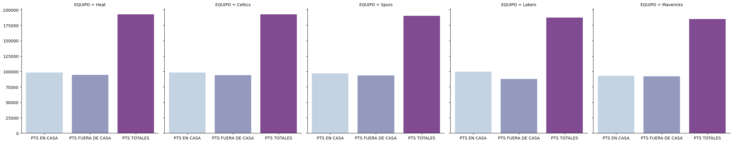
DATOS DESCRIPTIVOS DE INTERES DEL DATASET
Ranking equipos con más puntos
Los Heats son el equipo con más puntos realizados, seguidos de los Celtics y los Spurs. Se observa el mismo comportamiento en todas las gráficas, un detalle a apreciar es que se presume ua mayor cantidad de puntos marcados de local que de visitante.

Slide 14
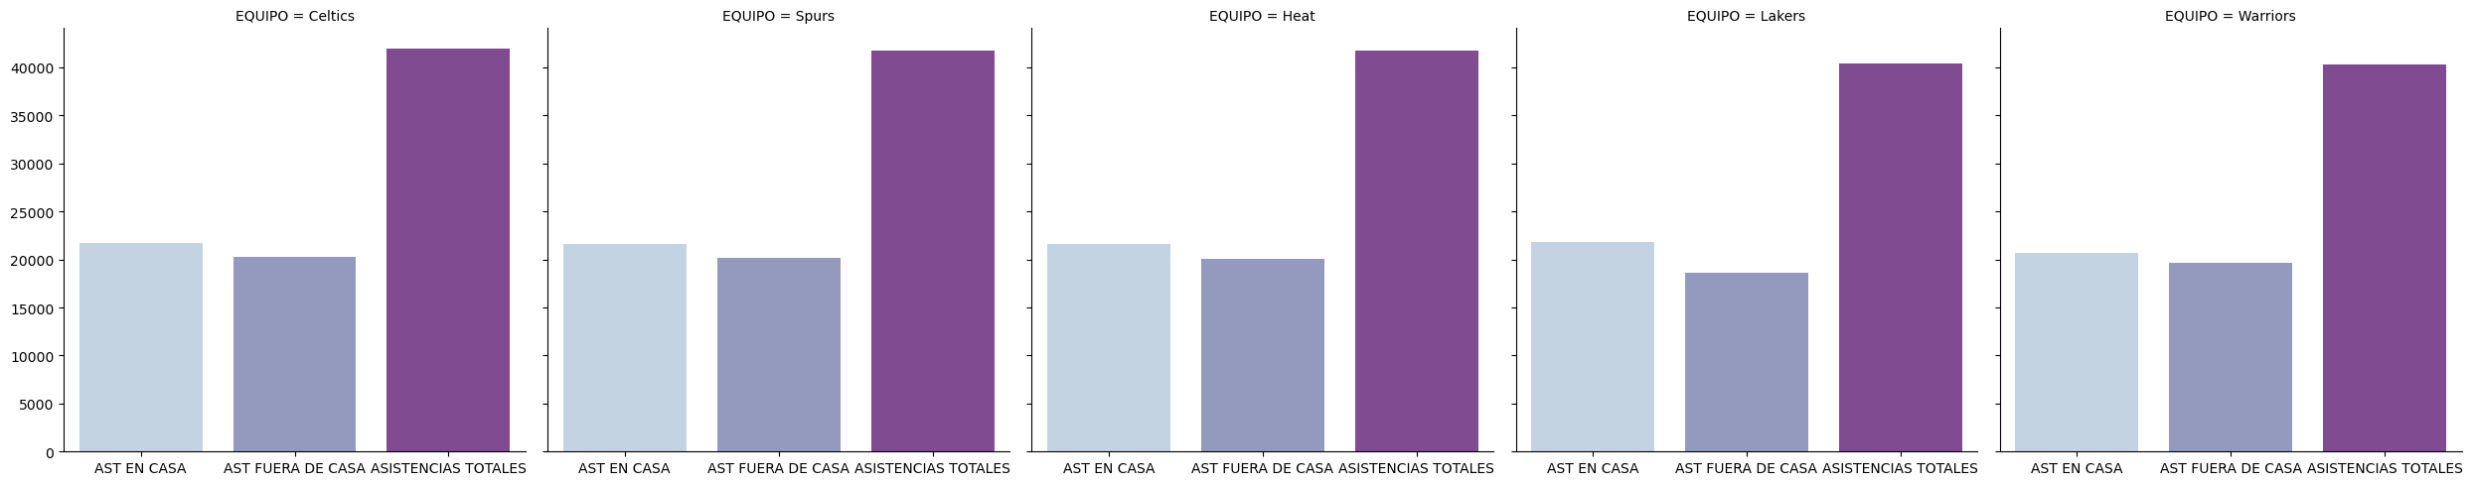
DATOS DESCRIPTIVOS DE INTERES DEL DATASET
Ranking equipos con más asistencias
Los Celtics son el equipo con más asistencias realizadas, seguidos de los Spurs y los Heat. Se observa el mismo comportamiento en todas las gráficas, realizándose más asistencias en casa que fuera de casa.

Slide 15

DATOS DESCRIPTIVOS DE INTERES DEL DATASET
Ranking equipos con más rebotes
Los Heat son el equipo con más rebotes realizados, seguidos de los Spurs y los Celtics. Al igual que anteriormente con los puntos y las asistencias, los rebotes tienen un comportamiento similar, realizandose más rebotes en casa que fuera de casa.

Slide 16
TRANSFORMACIÓN DE VARIABLES
TRANSFORMACIÓN DE VARIABLES CATEGÓRICAS A NUMÉRICAS
Encontramos en el dataset como variable categórica la columna 'GAME_DATE_EST'. Al tratarse de una variable que identifica a las muestras, se decide categorizar la variable en otras tres nuevas variables: 'GAME_YEAR', 'GAME_MONTH' y 'GAME_DAY’.
De esta forma, aunque aumentemos el número de variables, cada variable tendrá menos categorías. No se opta convertir los valores a numéricos con sus frecuencias de aparición ya que los valores están muy distribuidos.
Posteriormente, se borra la variable 'GAME_DATE_EST' para no duplicar información. Se aprovecha para eliminar también la variable 'SEASON' al crearse la reciente variable 'GAME_YEAR'. Al no coincidir en diversos valores, son más exactos los valores de 'GAME_YEAR', ya que en 'SEASON' se muestran años en muestras que concretamente se jugaron al año siguiente.

Slide 17
TRANSFORMACIÓN DE VARIABLES
Posteriormente, se convierten las variables 'HOME_TEAM_ID' y 'VISITOR_TEAM_ID' en numéricas por sus frecuencias de aparición, ya que influye el número de veces que haya jugado cada equipo.
TRATAMIENTO DE VALORES NULOS
Por último, antes de comenzar con los modelos de predicción, se realiza una búsqueda y conteo los valores nulos que existen en el dataset.
Como resultado, se detectan que existen 99 valores nulos en todas la variables que contienen valores nulos. Se muestra un dataset con los registros que solo contienen valores nulos, para así comprenderlos mejor.

Slide 18
TRANSFORMACIÓN DE VARIABLES
#Visualización de las muestras con valores nulos
nan_rows = df_games[df_games.isnull().any(1)]
display(nan_rows)
print("Tamaño del dataset nan_rows:", nan_rows.shape)
Tamaño del dataset nan_rows: (99, 19)
Mediante esta formula se obtuvieron las siguientes conclusiones.

Slide 19
TRANSFORMACIÓN DE VARIABLES
Se observa que todas las muestras que tienen valores nulos corresponden a partidos jugados en octubre de 2003.
En dichas muestras no se dispone de la información relevante respecto a los partidos y tampoco de si ganaron en casa o no. Se planteó la posibilidad de sustituir dichos valores por 0, pero eso no haría más que crear más outliers de cada variable, y serían datos que no corresponderían a la realidad.
También se planteó imputar valores mediante la moda o de forma aleatoria, pero no existe una moda destacable en las variables y de forma aleatoria no tendría sentido que devolviera un valor alto en PTS_home y un valor pequeño en las correlacionadas con esta (con poco porcentaje efectivo de tiros de campo, triples y tiros libres no se pueden marcar puntos).
Se decide eliminar dichas muestras, pues corresponden al 0,38% del dataframe total, resultando la muestra, insignificantiva respecto a la base elegida

Slide 20
TRANSFORMACIÓN DE VARIABLES
#Eliminación de muestras con valores nulos
df_games = df_games.dropna()
Ahora el dataset está limpio de valores nulos.
Por último se eliminan las variables 'PTS_home' y 'PTS_away' con el fin de aplicar los modelos de predicción, tal y como se ha argumentato en la matriz de correlación, al igual que las filas duplicadas por GAME_ID para eliminar información redundante a la hora de crear los modelos de predicción. Para reducir el números de columnas, se decide utilizar como índice la variable GAME_ID, ahora que es única.

Slide 21
TRANSFORMACIÓN DE VARIABLES
Eliminación de las variables 'PTS_home’ y 'PTS_away'
df_games.drop(['PTS_home', 'PTS_away'], axis=1, inplace=True)
#Eliminación de filas duplicadas
df_games = df_games.drop_duplicates(subset=['GAME_ID'], ignore_index=False)
df_games = df_games.set_index('GAME_ID')
Por último se eliminan las variables 'PTS_home' y 'PTS_away' con el fin de aplicar los modelos de predicción, tal y como se ha argumentado en la matriz de correlación, al igual que las filas duplicadas por GAME_ID para eliminar información redundante a la hora de crear los modelos de predicción. Para reducir el números de columnas, se decide utilizar como índice la variable GAME_ID, ahora que es única.

Slide 22
MODELOS DE PREDICCIÓN
En primer lugar se divide el dataset 'df_games' en dos. Por un lado los datos de entrenamiento (X) y por otro el objetivo (Y). Después se vuelven a dividir para obtener un conjunto de entrenamiento con el 80% de las muestras (Xtrain e Ytrain) y otro de test con el 20% de las muestras (Xtest e Ytest) para poder comprobar la efectividad de los diferentes modelos.
Previamente se crea una función para generar una matriz de confusión para cada modelo de predicción que visualiza mejor los resultados.
#Función para crear matriz de confusión
def conf_mat_acc(modelo):
disp = plot_confusion_matrix(modelo, X_train, Y_train,
cmap=plt.cm.BuPu, values_format='d')
true_pred = disp.confusion_matrix[0,0]+disp.confusion_matrix[1,1]
total_data = np.sum(disp.confusion_matrix)
accuracy = true_pred/total_data
plt.show()

Slide 23
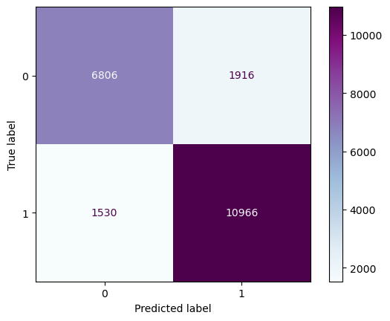
MODELOS DE PREDICCIÓN
REGRESIÓN LOGÍSTICA
Se trata de un modelo y tipo de análisis de regresión utilizado para predecir el resultado de una variable categórica (en nuestro caso si el equipo de casa gana o no) en función de las variables independientes o predictoras.
Gracias a la regresión logística se consigue un 81% de precisión en dicho modelo.

Slide 24
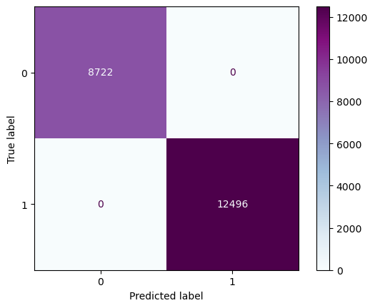
MODELOS DE PREDICCIÓN
DECISION TREE
Se trata de un modelo predictivo que divide el espacio de los predictores agrupando observaciones con valores similares para la variable respuesta o dependiente.
Gracias al árbol de decisión se consigue un 81% de precisión en dicho modelo.

Slide 25
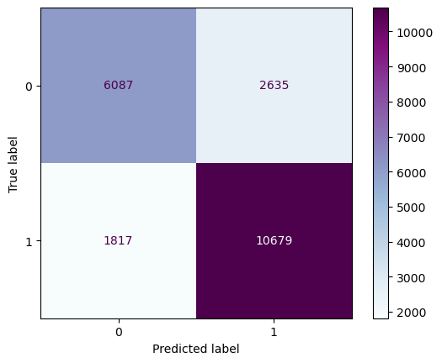
MODELOS DE PREDICCIÓN
K-NEAREST NEIGHBOURS
Se trata de un algoritmo de Machine Learning que pertenece a los algoritmos de aprendizaje supervisado simples y fáciles de aplicar, que pueden ser utilizados para resolver problemas de clasificación y de regresión. El algoritmo clasifica cada dato nuevo en el grupo que corresponda, según tenga k vecinos más cerca de un grupo o de otro.
Gracias a K-Nearest Neighbours se consigue un 68% de precisión en dicho modelo.

Slide 26
MODELOS DE PREDICCIÓN
NAIVE BAYES
Se trata es un clasificador que aprende de los datos de entrenamiento y luego predice la clase de la instancia de prueba con la mayor probabilidad posterior. También es útil para datos dimensionales altos ya que la probabilidad de cada atributo se estima independientemente.
Gracias a Naive Bayes se consigue un 75% de precisón en dicho modelo.

Slide 27
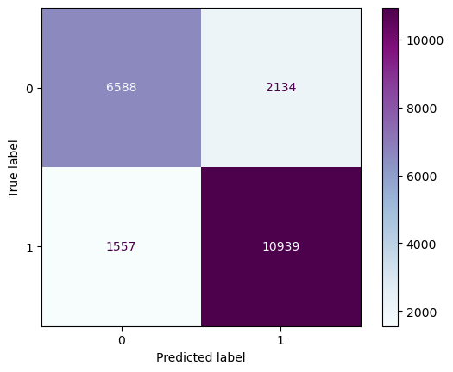
MODELOS DE PREDICCIÓN
RANDOM FOREST
Se trata de un estimador que ajusta una serie de clasificadores de árboles de decisión en varias submuestras del conjunto de datos y utiliza el promedio para mejorar la precisión predictiva y controlar el sobreajuste. Se opta por usar 9 arboles decisión como n estimadores y 7 para la profundidad máxima del árbol.
Gracias a Naive Bayes se consigue un 75% de precisión en dicho modelo.
score on test: 0.8114985862393967 score on train: 0.8260439249693656

Slide 28
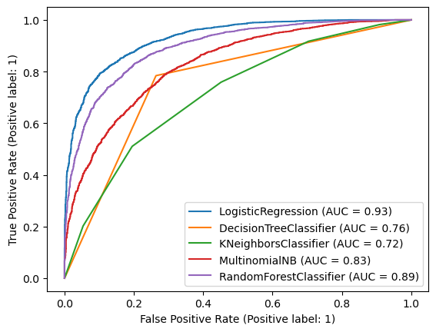
MODELOS DE PREDICCIÓN
CURVA ROC
La curva ROC es una medida de comparación de modelos, que se muestra en una gráfica más adelante para visualizar así los mejores modelos. A mayor valor de AUC, más preciso será el modelo.
Teniendo en cuenta la gráfica de la curva ROC se puede concluir que los mejores modelos son el modelo de Regresión Logística y el Randon Forest, pero hay que tener en cuenta la pérdida de interpretación, para la regresión no es tan exacto al no poder predecir valores más allá del entrenamiento. Por el contrario, K-Nearest Neighbours se muestra como el peor modelo debido al tiempo de ejecución y su leve precisión en comparación con el resto.

Slide 29
CONCLUSIÓN
Como conclusión respecto al análisis del dataset, se puede confirmar que dos equipos NO tienen la misma probabilidad de ganar, aunque se piense que tiene cada uno el 50% de probabilidades, ya que influye hasta si el partido se juega en el estadio local o visitante. Mas allá del factor "hinchada" que se tiene en cuenta lo cierto es que lo equipos, hacen mas puntos, mas rebotes y asistencias de local que de visitante. Esto se traslada a que un mayor numero de estas tres variables se traslada a una mayor probabilidad de victoria. El lado negativo es que a su vez indica que se requiere mas de estas variables para ganar de local que lo que se requiere para ganar de visitante.
Cabe destacar la aplicación de este tipo de análisis y estudios para la detección de posibles fraudes deportivos, ya sean dentro de los equipos y clubs, o fuera como en casas de apuestas; las cuales fijan sus márgenes de beneficios y cuotas de apuestas en modelos predictivos.
A su vez vemos un modelo sumamente útil para determinar los jugadores que mejor podrían contratar dada las estadísticas del ultimo año VS las estadísticas mínimas para ganar partidos y compensar la falta de alguna de las variables con jugadores que aporten al equipo y compensen los déficit

